Slide 1
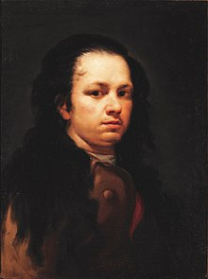
HOLA SOY VUESTRO AMIGO GOYA.
Sí, Sí, YO TAMBIÉN FUI JOVEN
¿ESTO ES UN CUADRO O
UNA FOTO?
AUTORRETRATO DE GOYA (1775)

Slide 2
¿SABÉIS DÓNDE NACÍ?

Slide 3
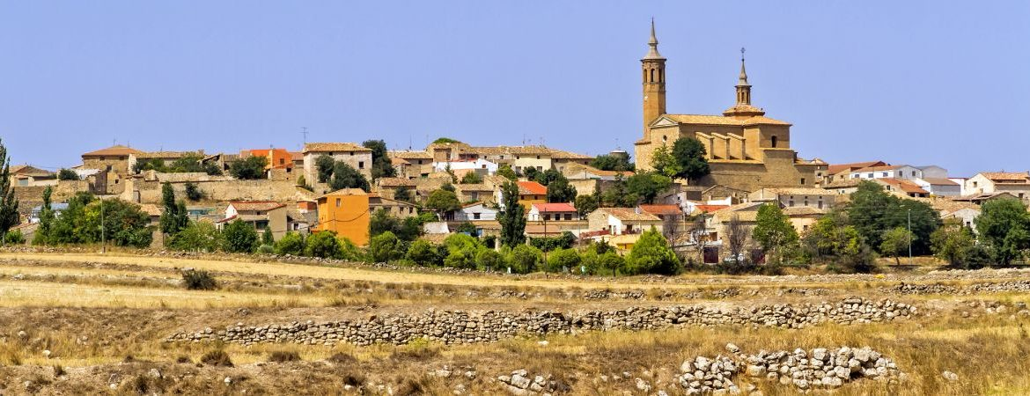
¡MUY BIEN! NACÍ EN ZARAGOZA
FUENDETODOS

